Slide 1


XÂY DỰNG ỨNG DỤNG QUẢN LÝ DANH BẠ ĐƠN GIẢN
THÂN NHÂN THÀNH
LỚP: K58.KTP.01

Slide 2
Lý do chọn đề tài
Quản lý danh bạ là một bài toán phổ biến, gần gũivà thực tế.
Là cơ hội thực hành kết hợp kỹ năng:
→ Giao diện người dùng (GUI),
→ Xử lý file JSON,
→ Lập trình theo sự kiện với Tkinter.
Mục tiêu:
Tạo ứng dụng đơn giản, trực quan, dễ dùng.
Lưu trữ dữ liệu bền vững vào file contacts.json.
Hỗ trợ thao tác cơ bản: Thêm – Sửa – Xoá – Tìm kiếm liên hệ.
.

Slide 3
CÁC TÍNH NĂNG YÊU CẦU
01
02
03
04
05
Đọc và ghi file JSON bằng module json.
Tự động lưu khi có thay đổi: thêm, sửa, xoá.
Bắt lỗi định dạng khi đọc file JSON
Giao diện trực quan với:
Entry (ô nhập)
Button (nút bấm)
Treeview (bảng hiển thị)
Tìm kiếm liên hệ theo tên (name) – không phân biệt hoa thường.

Slide 4


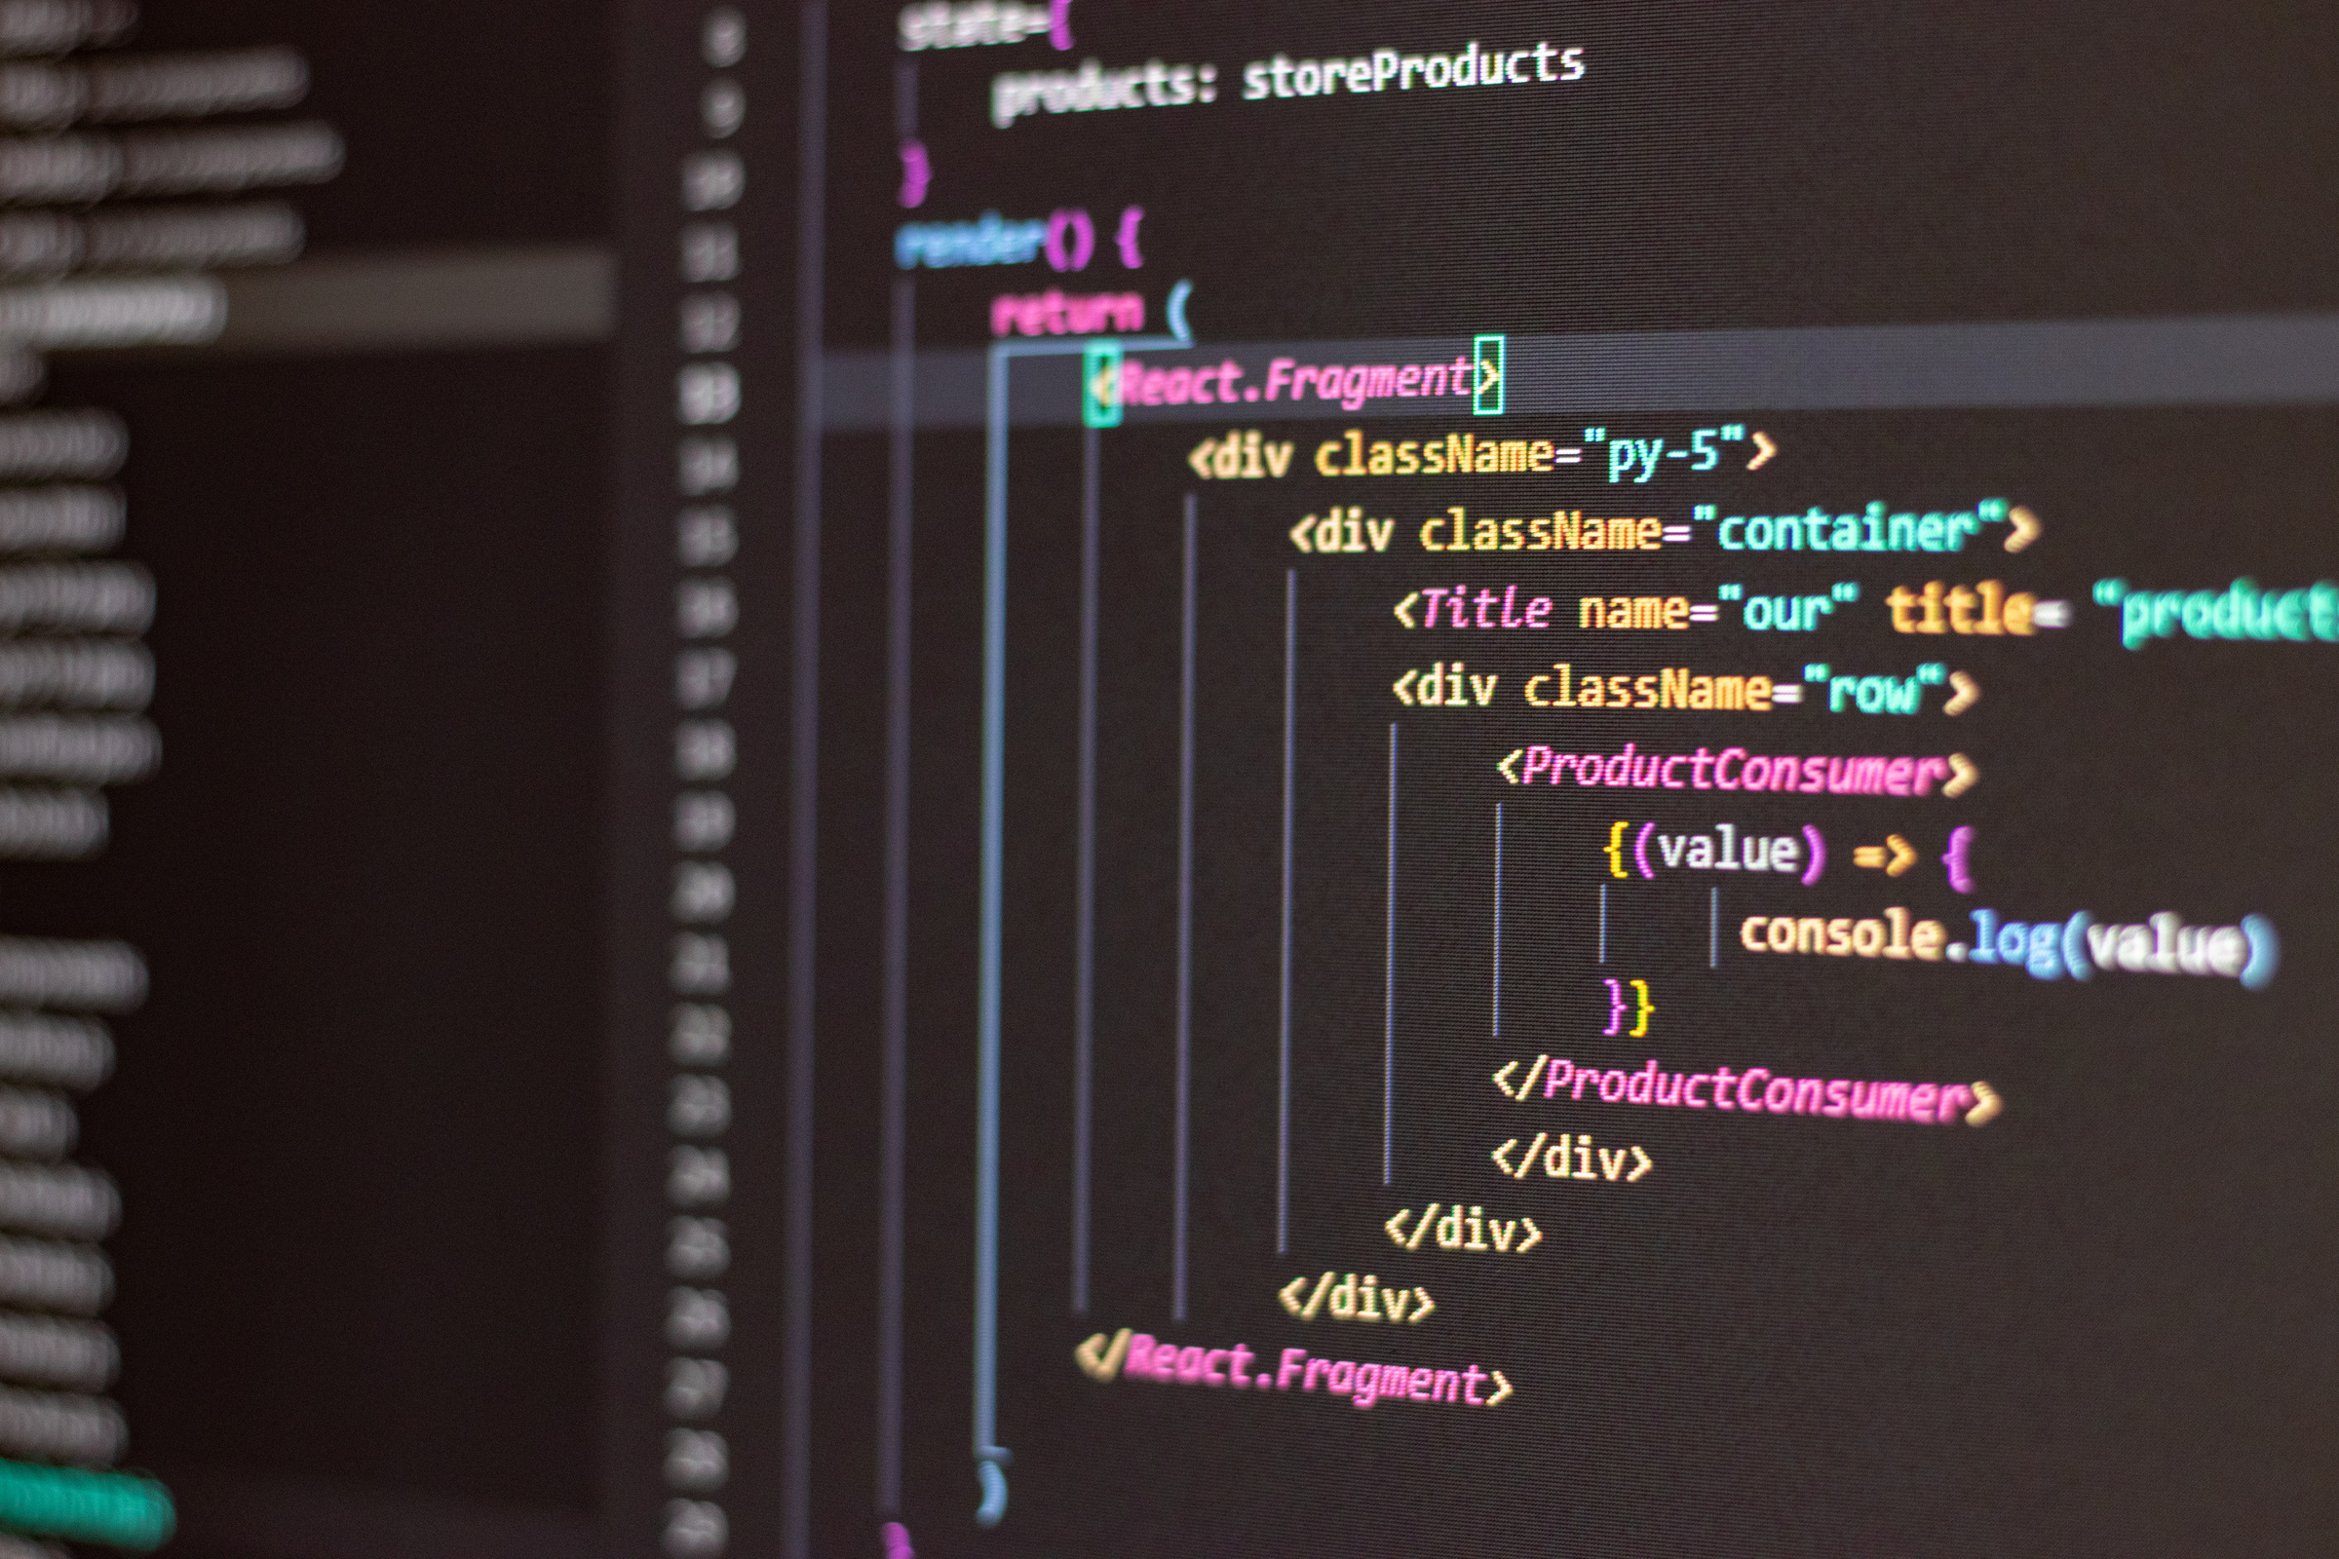
Đầu vào:
Người dùng nhập thông tin liên hệ:
Họ tên (name)
Số điện thoại (phone)
Email
Đầu ra:
Bảng hiển thị danh sách liên hệ sử dụng Treeview.
Dữ liệu được lưu trữ vào file contacts.json dưới dạng JSON.

Slide 5
PHƯƠNG PHÁP THỰC HIỆN
bước 1
bước 2
bước 3
Thiết kế giao diện bằng Tkinter
Entry: Nhập tên, sđt, email
Button: Thêm – Sửa – Xoá – Tìm kiếm
Treeview: Hiển thị danh sách liên hệ
Lưu thông tin liên hệ dạng dictionary
Quản lý bằng danh sách Python: contacts = []
Lưu dữ liệu vào contacts.json bằng json.dump()
Đọc file bằng json.load() khi khởi động
Bắt lỗi JSONDecodeError nếu file lỗi

Slide 6
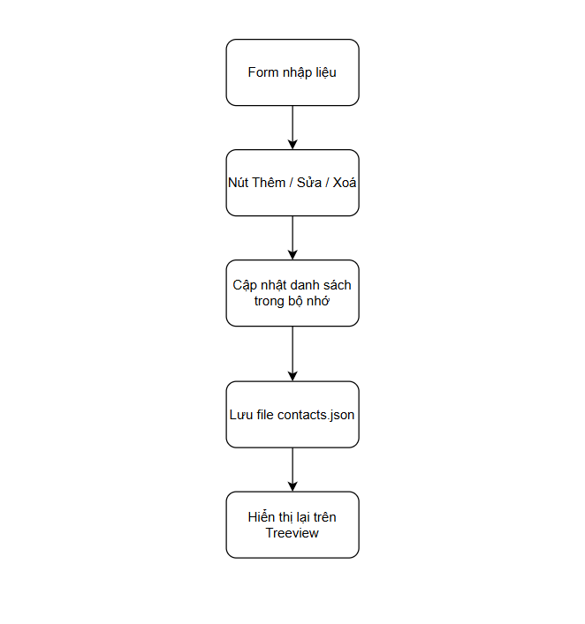
SƠ ĐỒ KHỐI HOẠT ĐỘNG

Slide 7
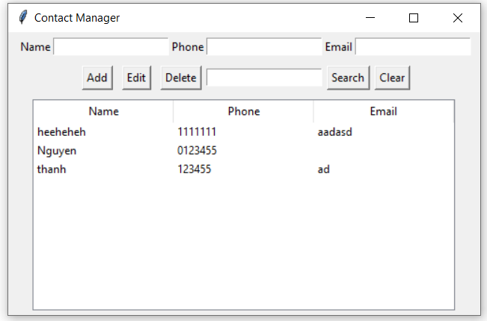
GIAO DIỆN ỨNG DỤNG
GỒM CÁC THÀNH PHẦN CHÍNH:
3 ô nhập: Họ tên, SĐT, Email
Các nút chức năng: Thêm, Sửa, Xoá, Tìm kiếm
Bảng Treeview hiển thị danh sách liên hệ

Slide 8
MỘT SỐ MÃ NGUỒN TIÊU BIỂU
Đọc file JSON:
Ghi file JSON:
Tìm kiếm theo tên:
try:
with open("contacts.json", "r") as f:
contacts = json.load(f)
except json.JSONDecodeError:
contacts = []
with open("contacts.json", "w") as f:
json.dump(contacts, f, indent=4)
result = [c for c in contacts if search.lower() in c["name"].lower()]

Slide 9


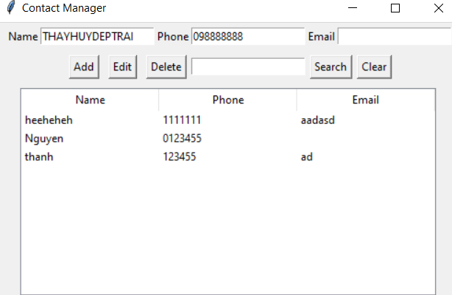
KẾT QUẢ ĐẠT ĐƯỢC
Ứng dụng hoạt động đầy đủ các chức năng cơ bản.
Dữ liệu được lưu an toàn vào file JSON.
Giao diện đơn giản, dễ thao tác.
Bắt được lỗi khi định dạng file JSON sai.

Slide 10
HẠN CHẾ & HƯỚNG PHÁT TRIỂN
Hạn chế:
Hướng phát triển:
Chưa có kiểm tra định dạng email, SĐT.
Không phân trang hoặc nhóm danh bạ.
Giao diện đơn giản
Kiểm tra hợp lệ đầu vào (validation).
Lưu danh bạ theo nhóm hoặc loại liên hệ.
Kết nối với SQLite hoặc lưu cloud.

Slide 11


KẾT LUẬN
Đề tài giúp củng cố kiến thức về lập trình giao diện và xử lý file.
Rèn luyện kỹ năng lập trình hướng sự kiện.
Là nền tảng tốt để phát triển ứng dụng thực tế lớn hơn.

Slide 12

THANK YOU

